Slide 1
স্বাগতম

Slide 2
শিক্ষক পরিচিতি
স্বপন কুমার দাশ
প্রভাষক - আইসিটি
কালির বাজার কলেজ
ফরিদগঞ্জ, চাঁদপুর।
মোবাইলঃ ০১711-973978
swapankumardas481@gmail.com
ফেসবুক আইডি – swapan kumar das
স্বপন কুমার দাশ

Slide 3
পাঠ পরিচিতি
শ্রেণিঃ একাদশ
বিষয়ঃ তথ্য ও যোগাযোগ প্রযুক্তি
অধ্যায়ঃ দ্বিতীয়
সময়ঃ ৬০ মিনিট
শিক্ষার্থীর সংখ্যা-15০ জন
তারিখ: ১1/০7/২1 ইং

Slide 4
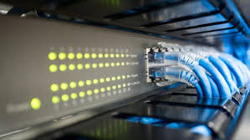
এসো ছবিগুলো দেখি

Slide 5
ডেটা ট্রান্সমিশন স্পীড

Slide 6
শিখনফল
এই পাঠ শেষে শিক্ষার্থীরা...
ডেটা ট্রান্সমিশন স্পীড কী তা বলতে পারবে;
ডেটা ট্রান্সমিশন স্পীডের প্রকারভেদ বলতে পারবে;
বিভিন্ন প্রকার ডেটা ট্রান্সমিশন স্পীড বর্ণনা করতে পারবে।

Slide 7
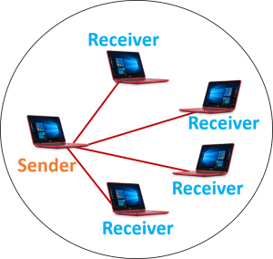
ডেটা ট্রান্সমিশন স্পীড
ডেটা কমিউনিকেশন ব্যবস্থায় উৎস থেকে গন্তব্যে ডেটা পাঠানো হয়। উৎস থেকে গন্তব্যে ডেটা স্থানান্তরের ক্ষেত্রে ডেটা প্রবাহের হারকে ডেটা ট্রান্সমিশন স্পীড বলা হয়।

Slide 8
একক কাজ (সময়ঃ ২মিনিট)
প্রশ্নঃ ডেটা ট্রান্সমিশন স্পীড কী ?
প্রশ্নঃ এক স্থান থেকে অন্য স্থানে ডেটা স্থানান্তরের ক্ষেত্রে ডেটা প্রবাহের হারকে ডেটা ট্রান্সমিশন স্পীড বলা হয়।

Slide 9
নিচের বিষয়গুলো মনোযোগ
সহকারে লক্ষ্য করি

Slide 10
ডেটা ট্রান্সমিশন স্পীডের প্রকারভেদ
ডেটা ট্রান্সমিশন স্পীড
ন্যারো ব্যান্ড
ব্রড ব্যান্ড
ভয়েস ব্যান্ড
১
৩
২

Slide 11
জোড়ায় কাজ(সময়ঃ৩মিনিট)
প্রশ্নঃ ডেটা ট্রান্সমিশন স্পীড কত প্রকার ও কি কি?
উত্তরঃ ডেটা ট্রান্সমিশন স্পীড ৩ প্রকার যথা-
১। ন্যারো ব্যান্ড
২। ভয়েস ব্যান্ড
৩। ব্রড ব্যান্ড
Notes:
11

Slide 12
ন্যারো ব্যান্ড (Narrow Band)
যে ব্যান্ডের ডেটা গতি ৪৫bps থেকে ৩০০bps পর্যন্ত হয়ে থাকে সে ব্যান্ডকে ন্যারো ব্যান্ড বলে। এই ব্যান্ড ধীর গতি ডেটা স্থানান্তরের ক্ষেত্রে ব্যবহার করা হয়। যেমনঃ টেলিগ্রাফ।

Slide 13
ভয়েস ব্যান্ড (Voice Band)
যে ব্যান্ডের ডেটা গতি ১২০০bps থেকে ৯৬০০bps পর্যন্ত হয়ে থাকে সে ব্যান্ডকে ন্যারো ব্যান্ড বলে। এই ব্যান্ড অপেক্ষাকৃত ধীর গতি ডেটা স্থানান্তরের ক্ষেত্রে ব্যবহার করা হয়। যেমনঃ টেলিফোন।
ভয়েস ব্যান্ড

Slide 14
ব্রড ব্যান্ড (Broad Band)
যে ব্যান্ডের ডেটা গতি ১ Mbps থেকে ১ Gbps পর্যন্ত হয়ে থাকে সে ব্যান্ডকে ব্রড ব্যান্ড বলে। এই ব্যান্ড উচ্চ গতি সম্পন্ন ডেটা স্থানান্তরের ক্ষেত্রে ব্যবহার করা হয়। যেমনঃ ফাইবার অপটিক কেবল ও স্যাটেলাইট।
স্যাটেলাইট

Slide 15
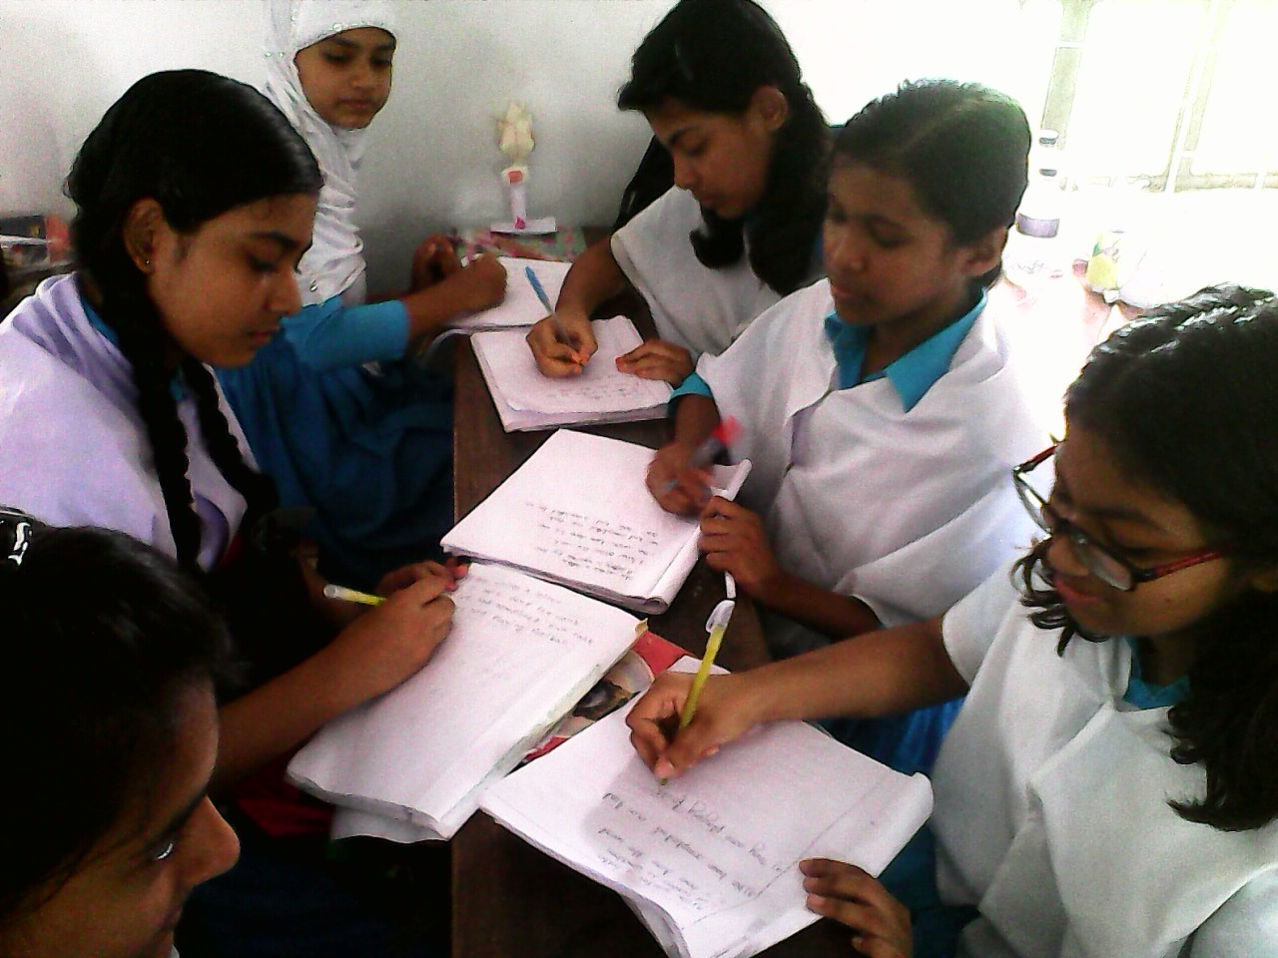
দলগত কাজ (সময়ঃ৫মিনিট)
প্রশ্নঃ ন্যারো ব্যান্ড ও ভয়েস ব্যান্ড এর পার্থক্য লিখ?

Slide 16
উত্তরঃ ন্যারো ব্যান্ড ও ভয়েস ব্যান্ড এর মধ্যে পার্থক্যঃ
ন্যারো ব্যান্ড | ভয়েস ব্যান্ড
১। ন্যারো ব্যান্ডের ডেটা গতি ৪৫ bps থেকে ৩০০ bps পর্যন্ত হয়ে থাকে। | ১। ভয়েস ব্যান্ডের ডেটা গতি ১২০০ bps থেকে ৯৬০০ bps পর্যন্ত হয়ে থাকে।
২। এ ব্যান্ড ধীর গতি ডেটা স্থানান্তরের ক্ষেত্রে ব্যবহৃত হয়। | ২। এ ব্যান্ড অপেক্ষাকৃত ধীর গতি ডেটা স্থানান্তরের ক্ষেত্রে ব্যবহৃত হয়।
৩। উদাহরণঃ টেলিগ্রাফ। | ৩। উদাহরণঃ টেলিফোন লাইন ।

Slide 17
সার সংক্ষেপ
ডেটা ট্রান্সমিশন স্পীড

Slide 18
চিত্র দু’টি লক্ষ্য কর এবং নিচের প্রশ্নের উত্তর দাওঃ
১। এক স্থান থেকে অন্য স্থানে ডেটা স্থানান্তরের ক্ষেত্রে ডেটা প্রবাহের হারকে কী বলা হয়?
(ক) মডেম (খ) ডেটা ট্রান্সমিশন স্পীড (গ) ফ্যাক্স (ঘ) হাইওয়ে
২। ডেটা ট্রান্সমিশন স্পীড কত প্রকার ?
(ক) ৩ (খ) ২ (গ) ৪ (ঘ) ৫
✓
✓

Slide 19
এসাইনমেন্ট
প্রশ্নঃডেটা ট্রান্সফর গতির উপর ভিত্তি করে ডেটা ট্রান্সমিশন স্পীড কত প্রকার ও কী কী ব্যাখ্যা কর।

Slide 20
রেফারেন্সঃ
১। NCTB অনুমোদিত আইসিটি বই।
২। শিক্ষক বাতায়ন।
৩। You Tube.
৪। মুক্তপাঠ।

Slide 21
সবাইকে ধন্যবাদ

